Slide 1
TOÁN
TOÁN
Bài 27 – Tiết 2
SO SÁNH VÀ XẾP THỨ TỰ CÁC SỐ TỰ NHIÊN

Slide 2
Khởi động
Khởi động
Khởi động

Slide 3
164 318
146 318
318 164
381 164
Các chú ong đã chăm chỉ làm việc trong tuần này, những con số ở trên đầu mỗi chú ong là sản lượng đã kiếm được. Các chú ong đang tranh cãi xem thứ tự xếp hạng cao thấp. Các bạn học sinh hãy giúp ong sắp xếp các số trên theo thứ tự từ lớn đến bé nha.
Nguyễn Thị Thành Tin

Slide 4
Sắp xếp các số theo thứ tự từ lớn đến bé.
164 318
146 318
318 164
381 164
THẢO LUẬN NHÓM ĐÔI

Slide 5
Sắp xếp các số theo thứ tự từ lớn đến bé.
164 318
146 318
318 164
381 164
3
4
1
2

Slide 6
Sắp xếp các số theo thứ tự từ
lớn đến bé là:
381 164
318 164
164 318
146 318

Slide 7
Giải thích
6 4 3 1 8
4 6 3 1 8
3 1 8 1 6 4
3 8 1 1 6 4
- Các số có sáu chữ số → So sánh từng cặp chữ số ở cùng hàng
- Tìm số lớn nhất.
- Tìm số bé nhất.
- Trong hai số còn lại tìm số lớn hơn.

Slide 8
381 164
318 164
164 318
146 318
Vừa rồi, các bạn đã giúp các chú ong sắp xếp theo sản lượng từ lớn đến bé. Bây giờ, các bạn hãy giúp ong tìm vị trí của mình bằng cách nối các số vào các vị trí A, B, C, D ở trên trục tia số nhé.
Lưu ý: Trên tia số, các số được xếp theo thứ tự từ bé đến lớn.

Slide 9
Nối các số vào vị trí trên tia số.
381 164
318 164
164 318
146 318
THẢO LUẬN NHÓM ĐÔI

Slide 10
381 164
318 164
164 318
146 318

Slide 11
Đây cũng chính là bài tập 2 trong SGK trang 64, các bạn thực hiện bài tập 2 vào vở.

Slide 12
Luyện tập
Luyện tập
Luyện tập

Slide 13
1
Thay ? bằng chữ số thích hợp.
a) 417 184 213 > 4?7 184 213
88 743 441 < ?7 640 397
b) 2 860 117 = 2 ?00 000 + 60 117
15 000 899 > 15 000 000 + ?00
ĐỌC YÊU CẦU ĐỀ BÀI

Slide 14
1
Thay ? bằng chữ số thích hợp.
a) 417 184 213 > 4?7 184 213
88 743 441 < ?7 640 397
b) 2 860 117 = 2 ?00 000 + 60 117
15 000 899 > 15 000 000 + ?00
THỰC HIỆN NHÓM BỐN
Thảo luận
Tìm hiểu bài
Nhận xét

Slide 15
1
Thay ? bằng chữ số thích hợp.
a) 417 184 213 > 4?7 184 213
Ta thay dấu ? bằng chữ số 0 vì 0 < 1
417 184 213 > 407 184 213

Slide 16
1
Thay ? bằng chữ số thích hợp.
88 743 441 < ?7 640 397
Ta thay dấu ? bằng chữ số 9 vì 8 < 9
88 743 441 < 97 640 397

Slide 17
1
Thay ? bằng chữ số thích hợp.
b) 2 860 117 = 2 ?00 000 + 60 117
Ta thay dấu ? bằng chữ số 8, thực hiện phép tính cộng:
2 800 000 + 60 117 = 2 860 117
2 860 117 = 2 800 000 + 60 117

Slide 18
1
Thay ? bằng chữ số thích hợp.
15 000 899 > 15 000 000 + ?00
Ta thay dấu ? bằng chữ số 8, thực hiện phép tính cộng:
15 000 000 + 800 = 15 000 800
15 000 899 > 15 000 000 + 800

Slide 19
2
Làm tròn số đến hàng trăm nghìn.
a) Làm tròn số 647 951 đến hàng trăm nghìn thì được số .?.
b) Làm tròn số 1 253 840 đến hàng trăm nghìn thì được số .?.
ĐỌC YÊU CẦU ĐỀ BÀI

Slide 20
TÌM HIỂU VÍ DỤ
TÌM HIỂU VÍ DỤ
708 342; 714 634; 721 915; 736 408; 744 053
Làm tròn số đến hàng trăm nghìn
750 621;
764 200;
773 452;
786 343;
798 490
700 000
800 000

Slide 21
2
Làm tròn số đến hàng trăm nghìn.
a) Làm tròn số 647 951 đến hàng trăm nghìn thì được số .?.
b) Làm tròn số 1 253 840 đến hàng trăm nghìn thì được số .?.
THẢO LUẬN NHÓM ĐÔI
Thực hiện
Trình bày
Giải thích

Slide 22
2
Làm tròn số đến hàng trăm nghìn.
a) Làm tròn số 647 951 đến hàng trăm nghìn thì được số .?.
600 000
b) Làm tròn số 1 253 840 đến hàng trăm nghìn thì được số .?.
1 300 000

Slide 23
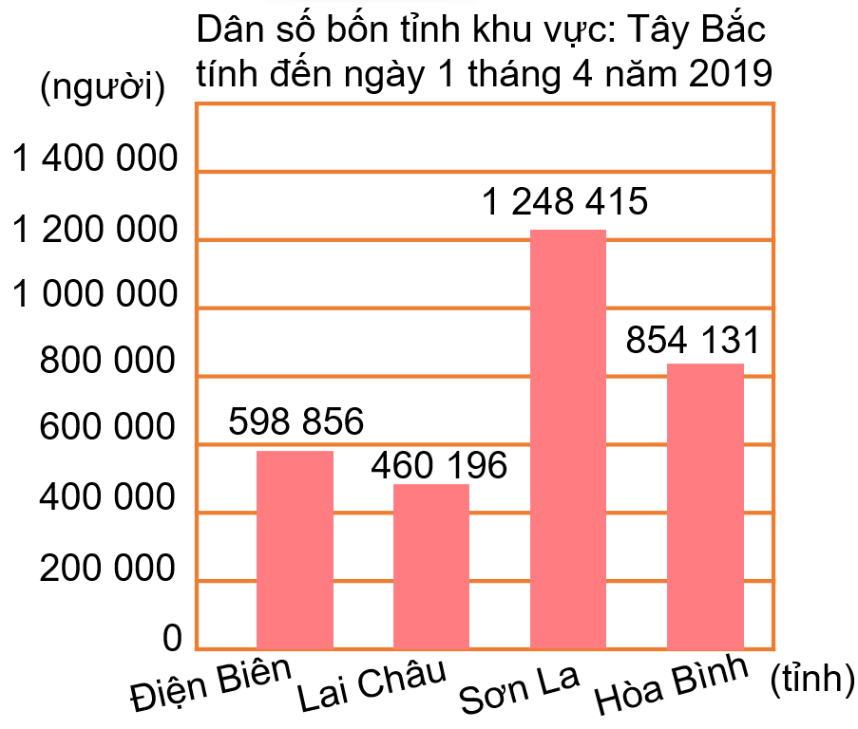
Ngày 1 tháng 4 năm 2019, Nhà nước đã thực hiện tổng điều tra dân số trên toàn lãnh thổ Việt Nam.
Số liệu về số dân của một số tỉnh vùng Tây Bắc được thể hiện trong biểu đồ trên.
3

Slide 24
Thu thập
Phân loại
Kiểm đếm

Slide 25
Biểu đồ này nói về điều gì?
Dân số bốn tỉnh khu vực: Tây Bắc tính đến ngày 1 tháng 4 năm 2019
(người)
1 400 000
1 248 415
1 200 000
1 000 000
854 131
800 000
600 000
598 856
460 196
400 000
200 000
0
Điện Biên
Lai Châu
Sơn La
Hòa Bình
(tỉnh)

Slide 26
Dân số bốn tỉnh khu vực: Tây Bắc tính đến ngày 1 tháng 4 năm 2019
Hàng ngang bên dưới cho biết gì?
(người)
1 400 000
1 248 415
1 200 000
Cột bên trái chỉ gì?
1 000 000
854 131
800 000
600 000
598 856
Một cột thể hiện điều gì?
460 196
400 000
200 000
0
Số dân của một tỉnh
Lai Châu
(tỉnh)
Điện Biên
Sơn La
Hòa Bình

Slide 27
Quan sát biểu đồ, thực hiện các yêu cầu sau:
a) Dân số của mỗi tỉnh là bao nhiêu người?
b) Sắp xếp số dân của bốn tỉnh theo thứ tự từ lớn đến bé.
c) Làm tròn dân số của tỉnh Hòa Bình đến hàng trăm nghìn.
THẢO LUẬN NHÓM ĐÔI

Slide 28
a) Dân số của mỗi tỉnh là bao nhiêu người?
Điện Biên: 598 856 người
Lai Châu: 460 196 người
Sơn La: 1 248 415 người
Hòa Bình: 854 131 người

Slide 29
b) Sắp xếp số dân của bốn tỉnh theo thứ tự từ lớn đến bé.
5 9 8 8 5 6
4 6 0 1 9 6
1 2 4 8 4 1 5
8 5 4 1 3 1
1 248 415; 854 131; 598 856; 460 196.

Slide 30
c) Làm tròn dân số của tỉnh Hòa Bình đến hàng trăm nghìn.
854 131
Làm tròn số đến hàng trăm nghìn
900 000

Slide 31
ĐẤT NƯỚC EM

Slide 32
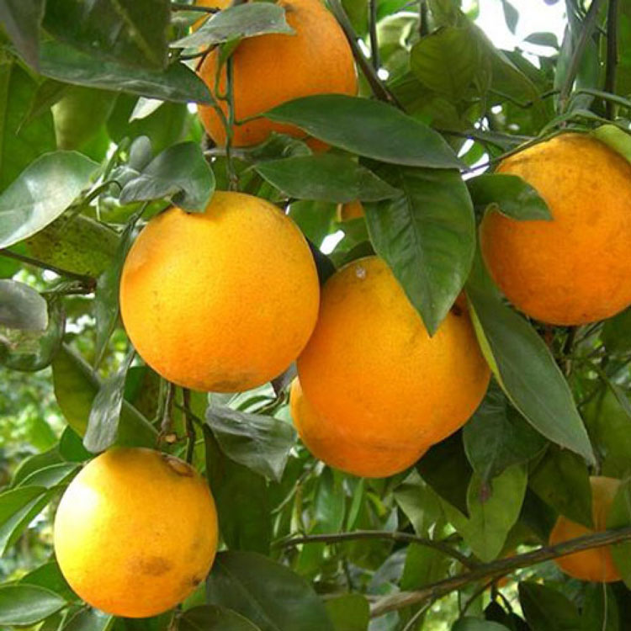
Sản lượng cam năm 2020 của huyện Cao Phong (tỉnh Hòa Bình) đạt được trên 50 triệu ki-lô-gam.
Đọc
Chia sẻ hiểu biết trước lớp

Slide 33
Sản lượng cam năm 2020 của huyện Cao Phong (tỉnh Hòa Bình) đạt được trên 50 triệu ki-lô-gam.
Chọn ý trả lời đúng.
Năm 2020, sản lượng cam của huyện Cao Phong đạt được:
Thảo luận nhóm bốn
A. ít hơn 50 000 000 kg
Tìm hiểu bài
B. nhiều hơn 50 000 000 kg
Nhận biết yêu cầu bài
C. bằng 50 000 000 kg

Slide 34
Sản lượng cam năm 2020 của huyện Cao Phong (tỉnh Hòa Bình) đạt được trên 50 triệu ki-lô-gam.
Chọn ý trả lời đúng.
Năm 2020, sản lượng cam của huyện Cao Phong đạt được:
A. ít hơn 50 000 000 kg
Trên 50 triệu ki-lô-gam là nhiều hơn 50 triệu ki-lô-gam
B. nhiều hơn 50 000 000 kg
C. bằng 50 000 000 kg

Slide 35
DẶN DÒ
ĐIỀU EM CHƯA BIẾT
Ngày 7/11/2021, chuyến mía đầu tiên của tỉnh Hòa Bình xuất sang thị trường Đức có tổng khối lượng là 10 000 kg. Đây là tín hiệu vui của ngành nông nghiệp và bà con nông dân trồng mía trên địa bàn tỉnh Hòa Bình,…

Slide 36
Củng cố
Củng cố
Củng cố

Slide 37
Trò chơi
Trò chơi
.
Đem mật về tổ
Các con hãy trả lời các câu hỏi để cùng ong đem mật về tổ nha.

Slide 38
>, <, =
678 539 .?. 768 539
Câu 1:
678 539 > 768 539
678 539 < 768 539
678 539 = 768 539
Notes:
GV CLICK CHUỘT VÀO KHUNG ĐÁP ÁN → XUẤT HIỆN KẾT QUẢ ĐÚNG/SAI

Slide 39
Sắp xếp các số sau theo thứ tự từ lớn đến bé.
Câu 2:
9 758; 234 089; 324 080; 1 205 080.
9 758; 234 089; 324 080; 1 205 080.
234 089; 324 080; 1 205 080; 9 758.
1 205 080; 324 0 80; 234 089; 9 758.
324 080; 9 758; 1 205 080; 234 089.
Notes:
GV CLICK CHUỘT VÀO KHUNG ĐÁP ÁN → XUẤT HIỆN KẾT QUẢ ĐÚNG/SAI

Slide 40
Làm tròn số 948 575 đến hàng trăm nghìn.
Câu 3:
1 000 000
800 000
950 000
900 000
Notes:
GV CLICK CHUỘT VÀO KHUNG ĐÁP ÁN → XUẤT HIỆN KẾT QUẢ ĐÚNG/SAI

Slide 41
TẠM BIỆT
và
HẸN GẶP LẠI

